Slide 1
Муниципальное дошкольное образовательное учреждение «Д/с № 7 «Рябинушка» общеразвивающего вида городского округа Стрежевой»
Дидактические игры руками педагогов.
Авторы: воспитатели I категории Зраева Алла Александровна,
Погорелова Елена Васильевна

Slide 2
Предлагаем Вашему вниманию дидактические игры, сделанные нашими руками.
Игры состоят из магнитного поля (магнитной доски, магнитной фигуры), съемных цветных полей, магнитных карточек, фигур, цифр, букв, которые легко можно закрепить в любом месте поля.

Slide 3
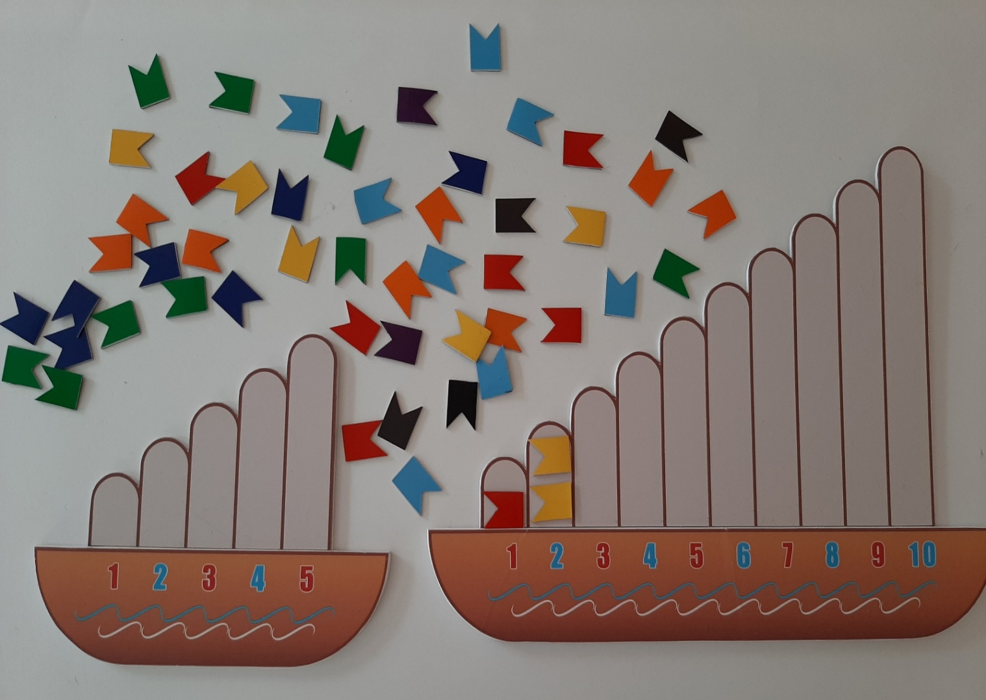
Д/игра «Кораблик «Плюх-плюх»
Направлена на развитие математических представлений детей (группировка по цвету, высоте; количественный и порядковый счет; пространственная ориентировка; количественное представление, развитие мелкой моторики рук). Предназначена для детей от 2-7 лет.

Slide 4
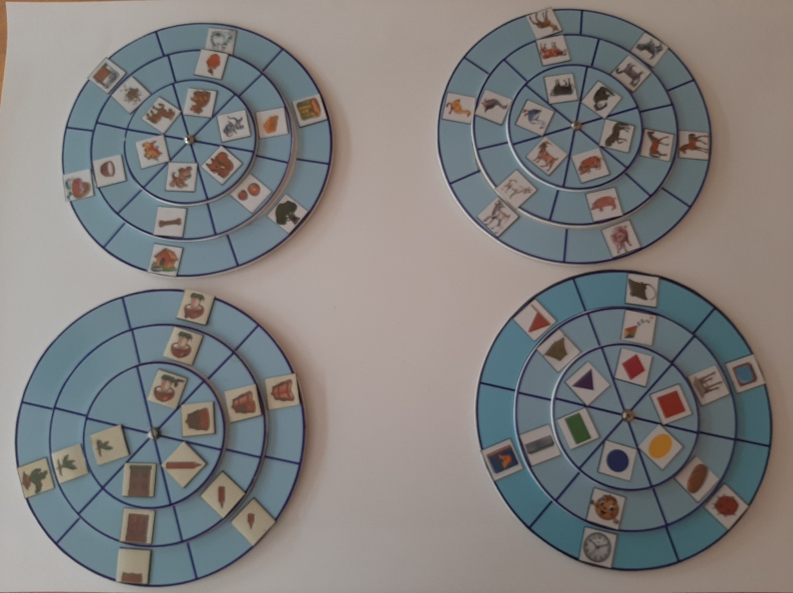
Д/игра «Кольцо Луллия»
Может быть использовано как средство познавательного развития в работе с детьми дошкольного возраста. Предназначена для детей от 3-7 лет.

Slide 5
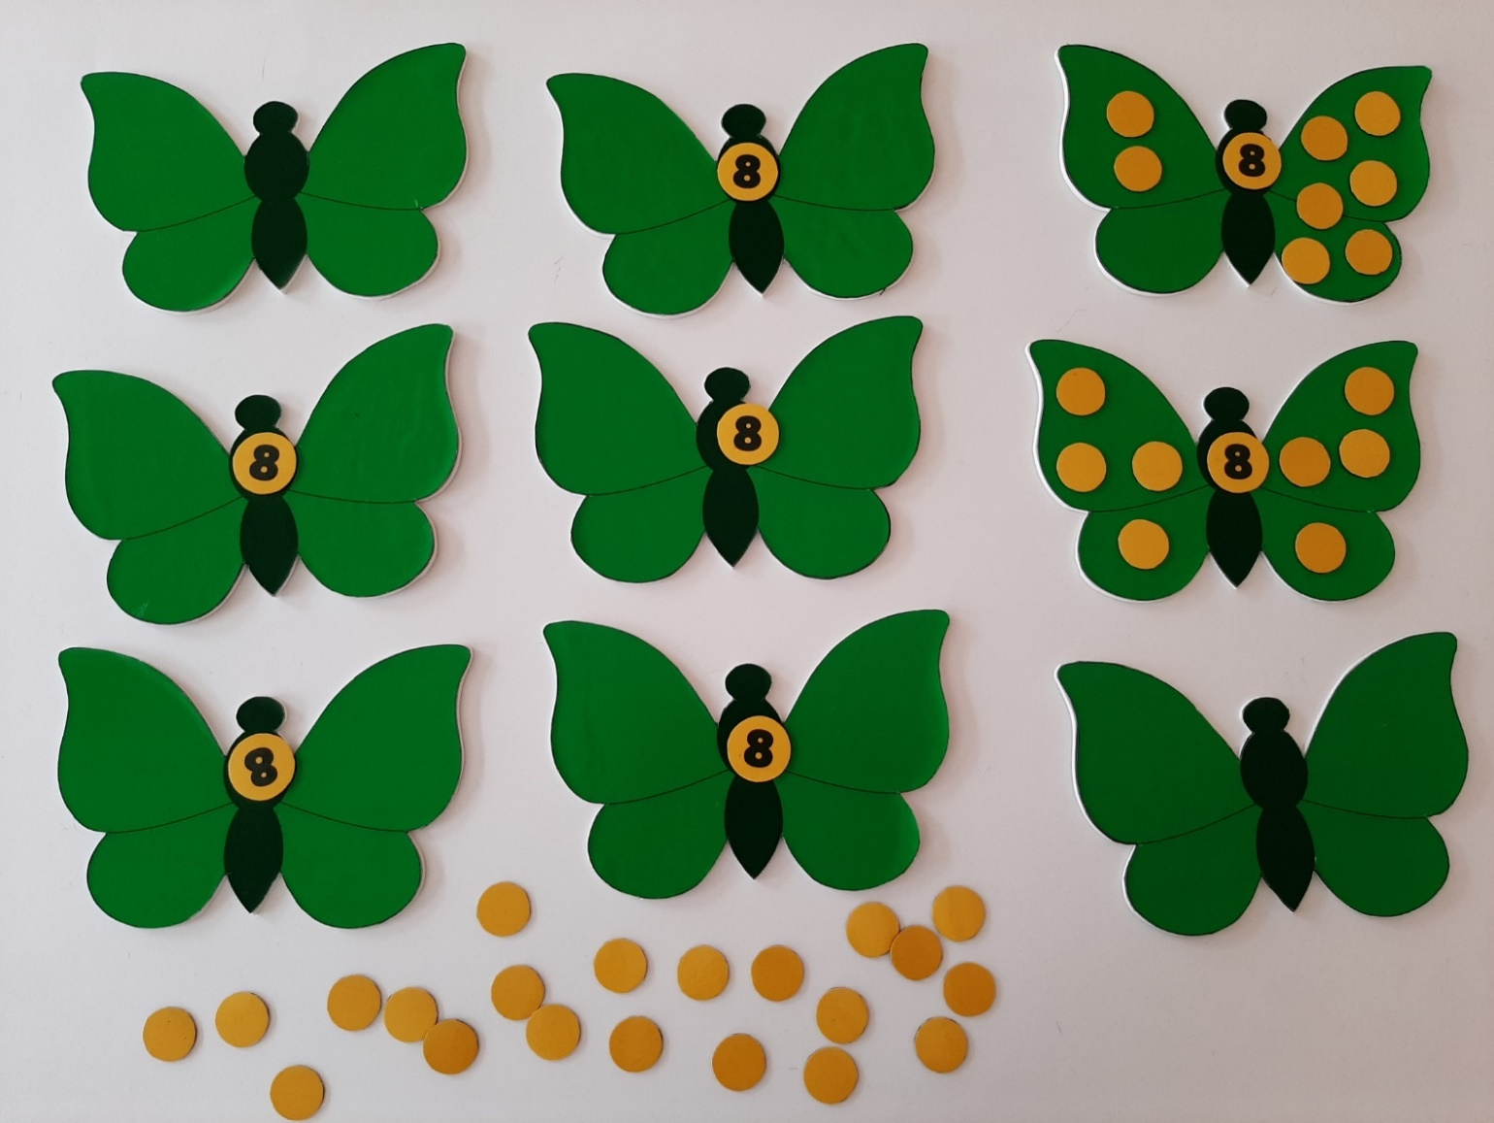
Д/игра «Укрась бабочку»
Предназначена для совершенствования знания о составе изученных чисел, формирования умений представлять числа в виде суммы двух слагаемых (на основе наглядности). Рекомендована детям 5-7 лет.

Slide 6
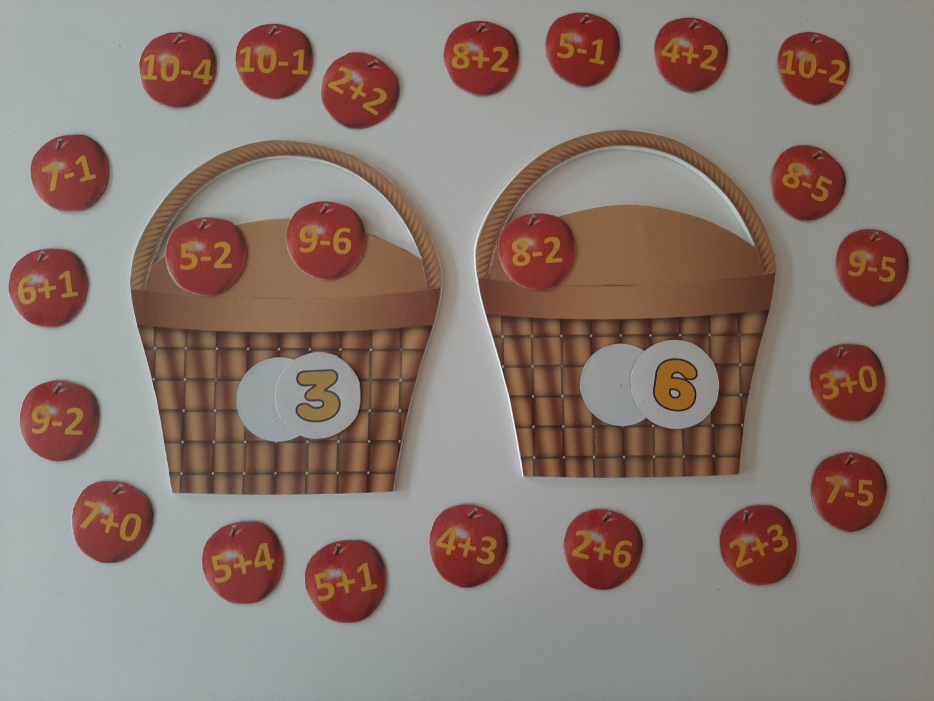
Д/игра «Собери урожай»
Используется для формирования познавательно – речевой активности, развития зрительного внимания, мышления, памяти детей. Рекомендована для детей среднего и старшего дошкольного возраста.

Slide 7
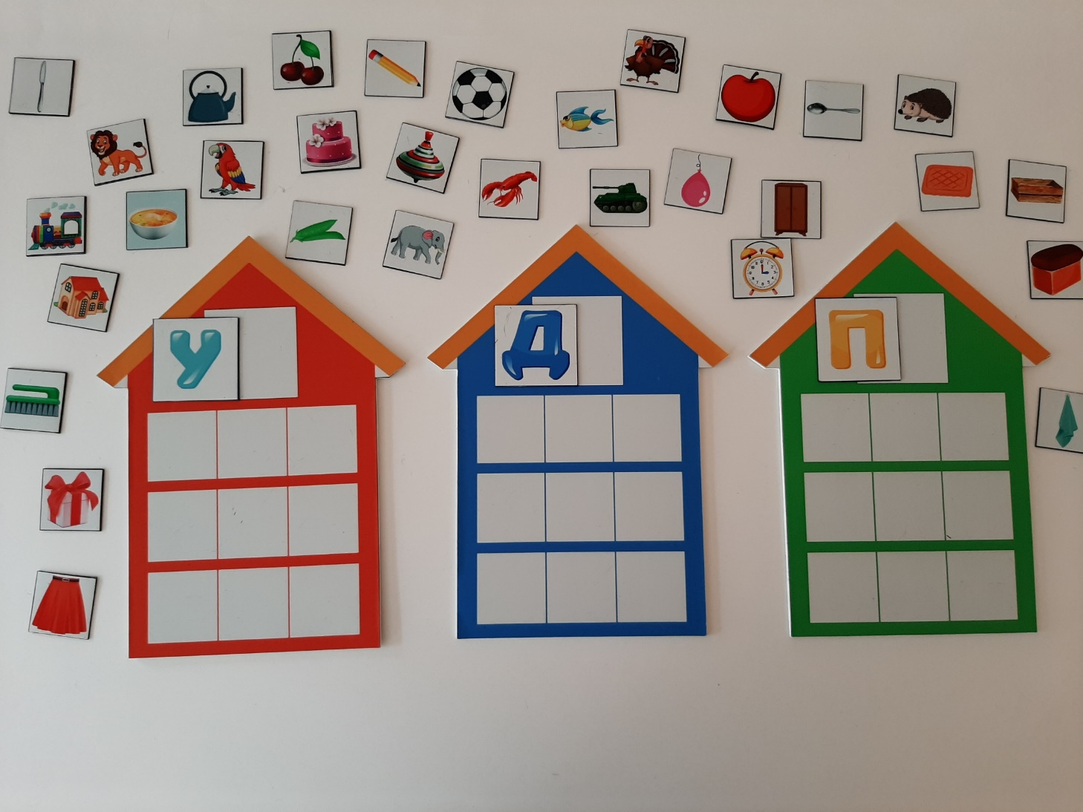
Д/игра «Звуковые домики»
Используется для формирования навыков звукового анализа и синтеза, в различении твердых и мягких согласных. Предназначена для детей от 6-7 лет.

Slide 8
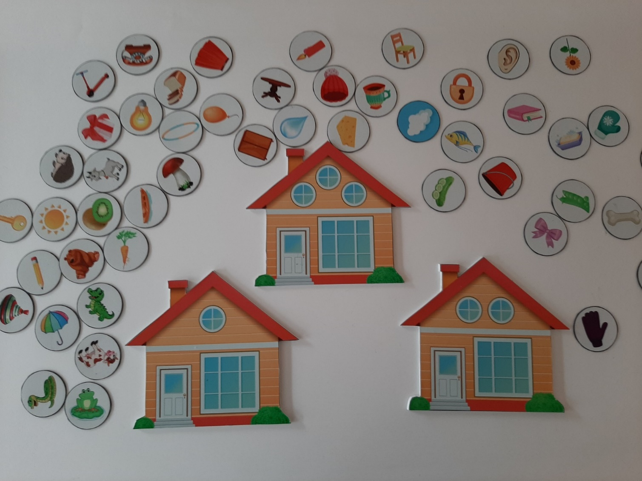
Д/игра «Посели в домики»
Предназначена для активизации словарного запаса и в делении слов на слоги.
Используется для детей 6-7 лет.

Slide 9
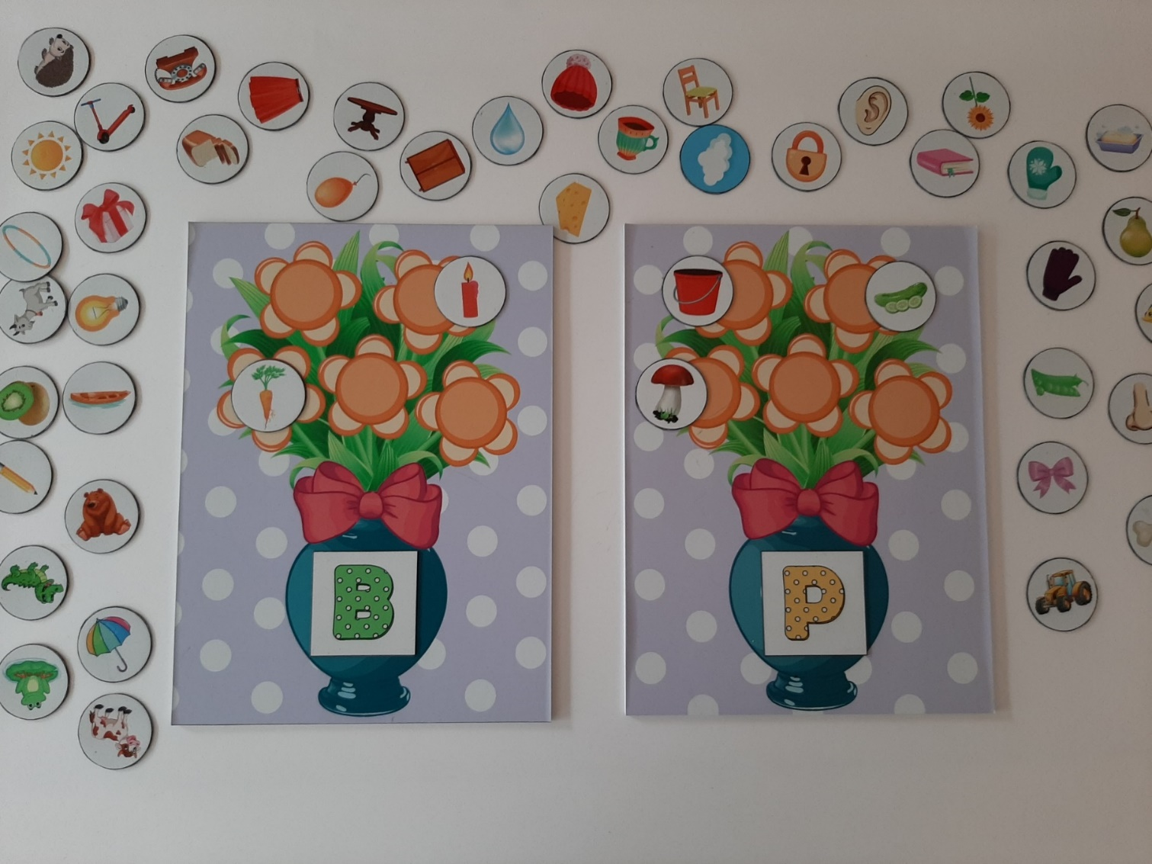
Д/игра «Собери букет»
Формирует навыки элементарного звукового анализа, учит определять наличие заданного звука в слове, закрепляет правильное произношение поставленных звуков.
Используется для детей 6-7 лет.

Slide 10
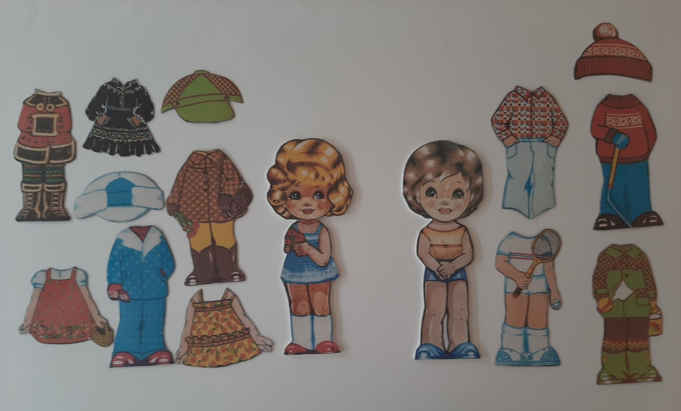
Д/игра «Одень куклу»
Используется для формирования у детей представления о человеке, частях тела, знакомство с сезонными предметами одежды. Для детей с3-5 лет.

Slide 11
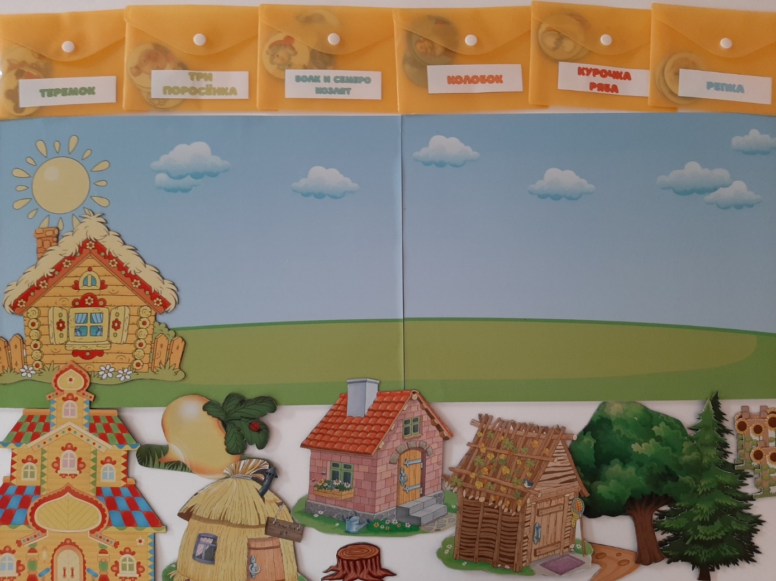
Д/игра «Расскажи сказку»
Формирует умение пересказывать знакомую сказку последовательно и выразительно, ориентироваться в пространстве, фантазию детей. Развивает умения располагать в правильной последовательности картинки, внимание, усидчивость, мышление, память, мелкую моторику рук. Для детей с 3-7 лет.

Slide 12
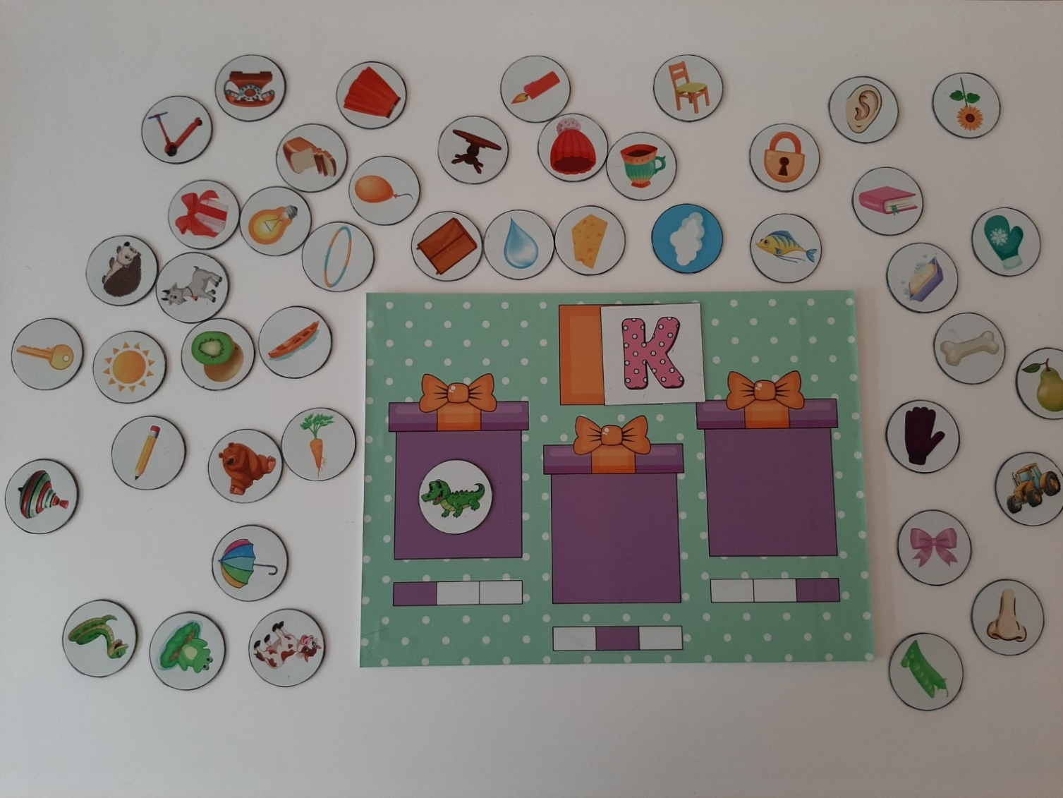
Д/игра «Подарки»
Используется для формирования навыков элементарного звукового анализа, для определения места заданного звука в слове (начало, середина, конец), опираясь на громкое проговаривание. Предназначена для детей 6-7 лет.

Slide 13
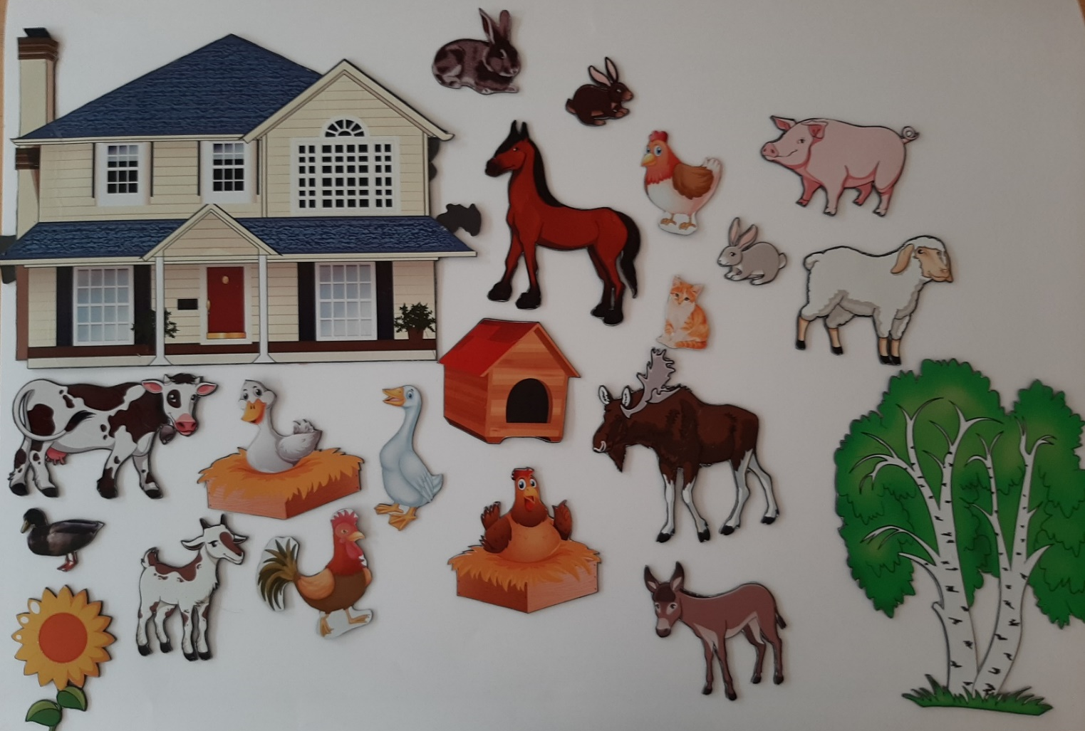
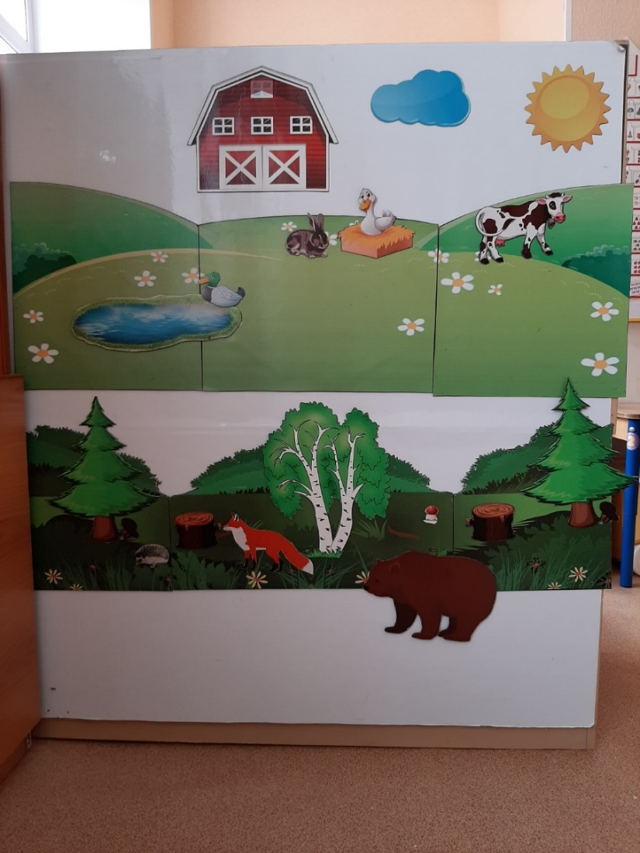
Д/игра «Волшебная страна»
Прекрасное средство обучения и развития, используемое при усвоении любого программного материала, а также при самостоятельной деятельности. Направлена на познавательное развитие детей. Комплект содержит следующие разделы: транспорт, времена года, дикие и домашние животные. Ежегодно пополняется новыми разделами. Предназначена для детей 3 -7 лет.

Slide 14
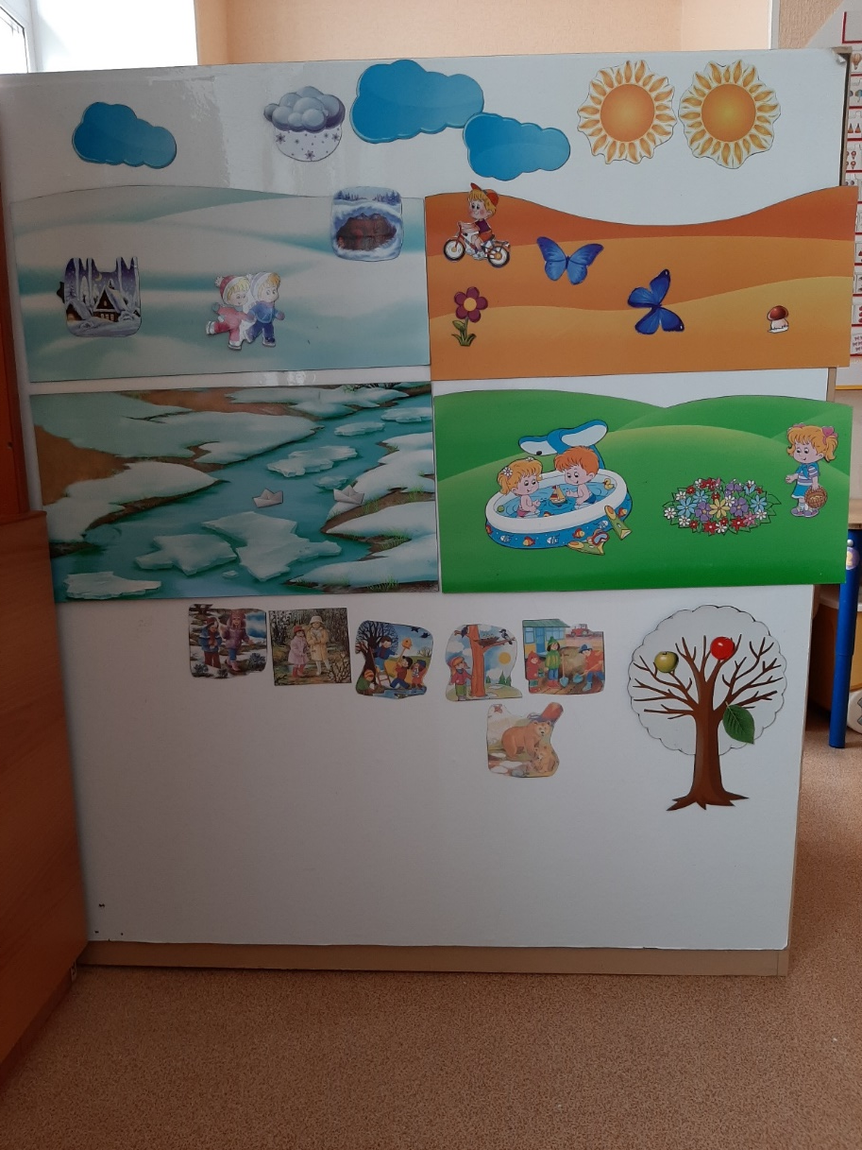
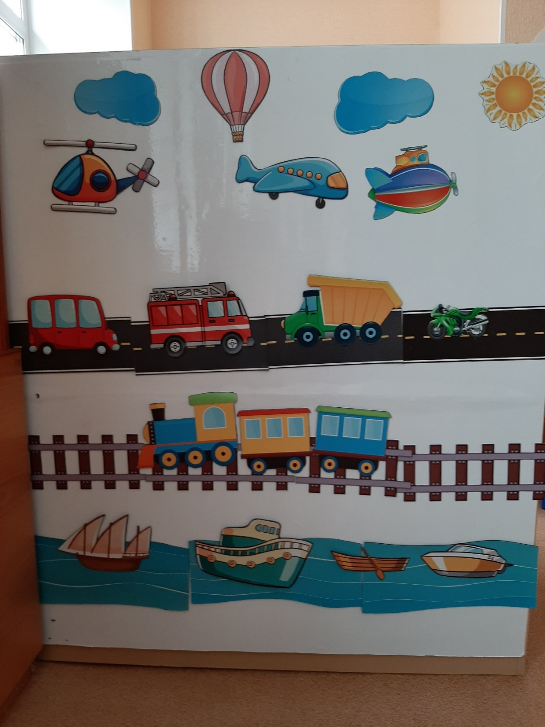

Slide 15
Спасибо за внимание!

